Slide 1
Программирование на языке С++ Лекция 0
О весеннем семестре

Slide 2
Организация работы в весеннем семестре

Slide 3
Схема оценивания
Итог по предмету: дифференцированный зачёт
Итоговая оценка: (Задачи + Курсовая) / 2
Задачи: 100 баллов
Курсовая: 100 баллов

Slide 4
Задачи
Журнал: https://goo.gl/Fx5ddt

Slide 5
Курсовая
Регистрация темы: https://goo.gl/m3N1sW

Slide 6
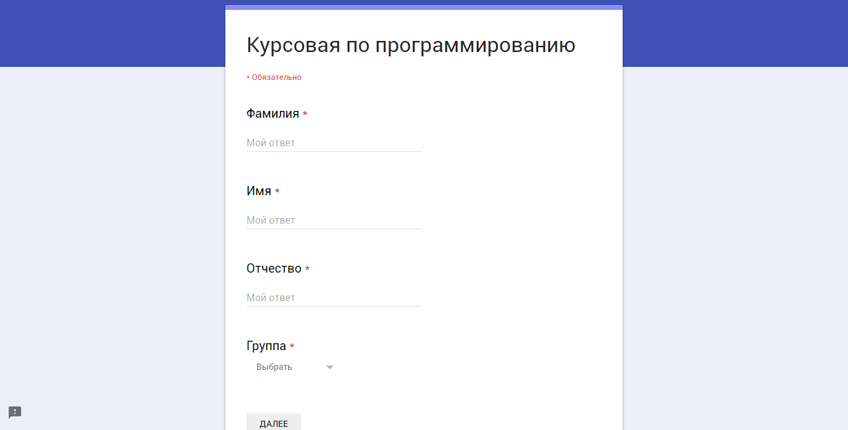

Slide 7
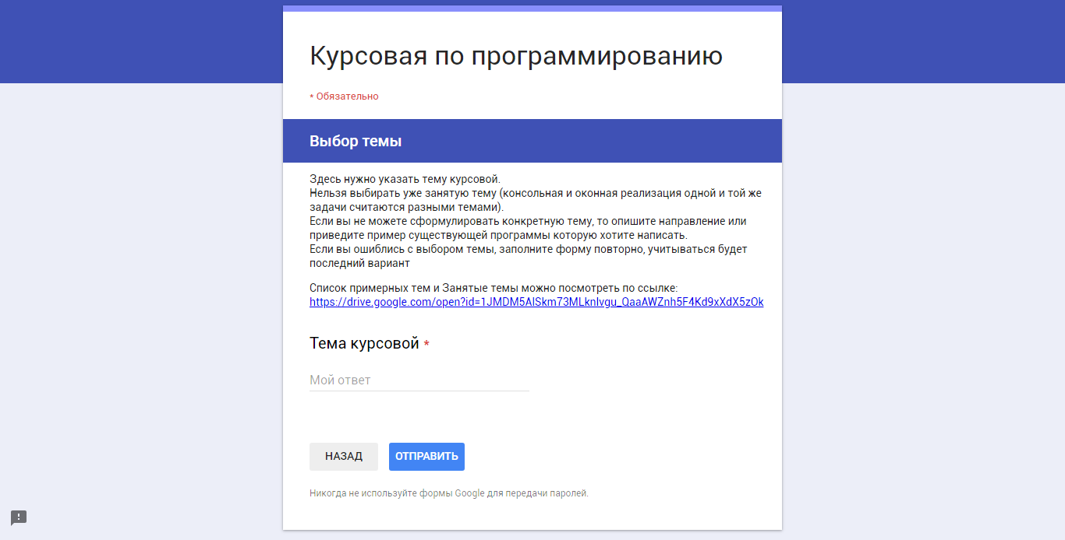

Slide 8
Процесс сдачи курсовой
Курсовая и код программы хранятся в облачном хранилище;
Перед отправкой текста курсовой на печать курсовая должна быть проверена мной;
Текст курсовой сдаётся в распечатанном виде в файле (чтобы уменьшить объём);
Текст курсовой не проверяется в системе антиплангиат;
Защита курсовой:
Курсовая защищается перед всей группой;
Защищающийся сдает текст работы и зачётку;
Используя презентацию рассказывает о проделанной работе 5-7 минут;
Отвечает на вопросы получает оценку.

Slide 9
Qt фреймворк

Slide 10
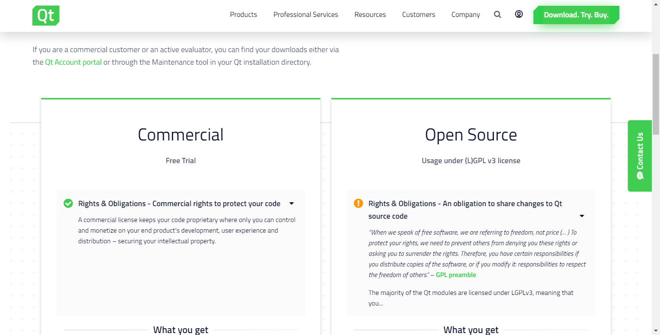

Slide 11
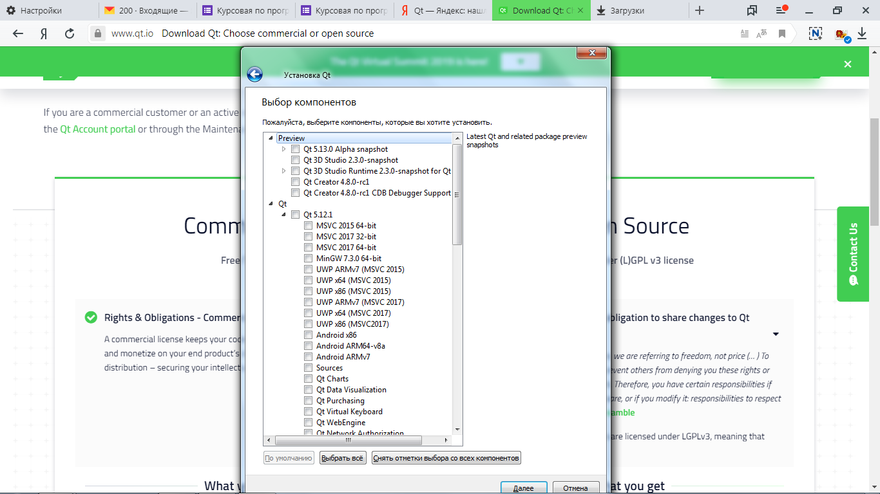

Slide 12
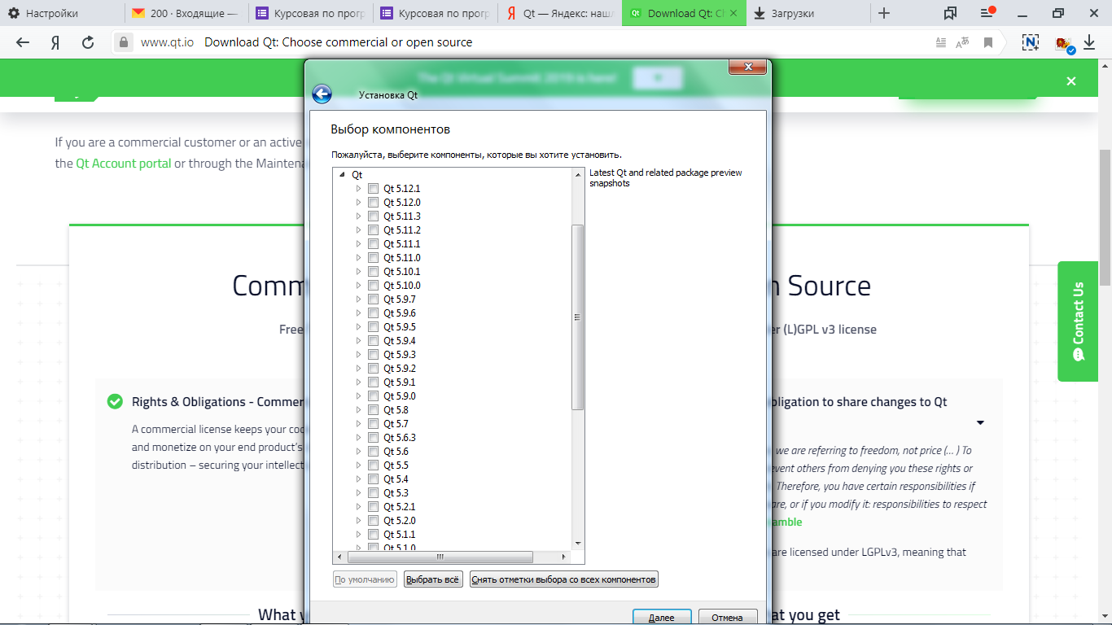
Выбрать один

Slide 13
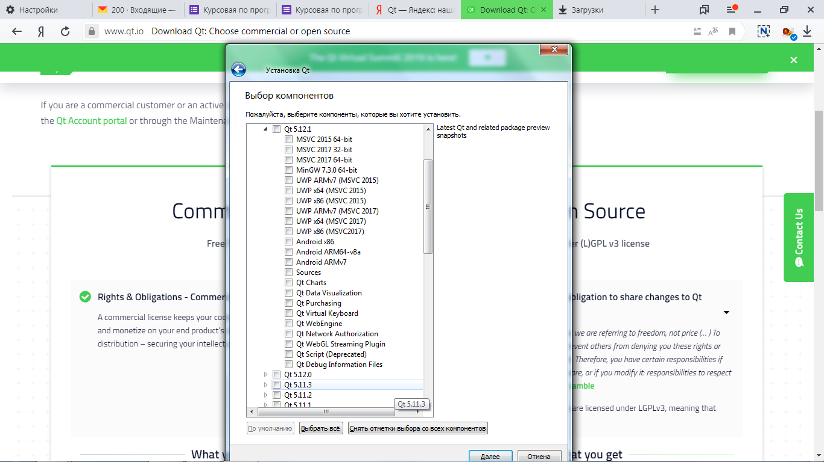
Можно
выбрать все

Slide 14
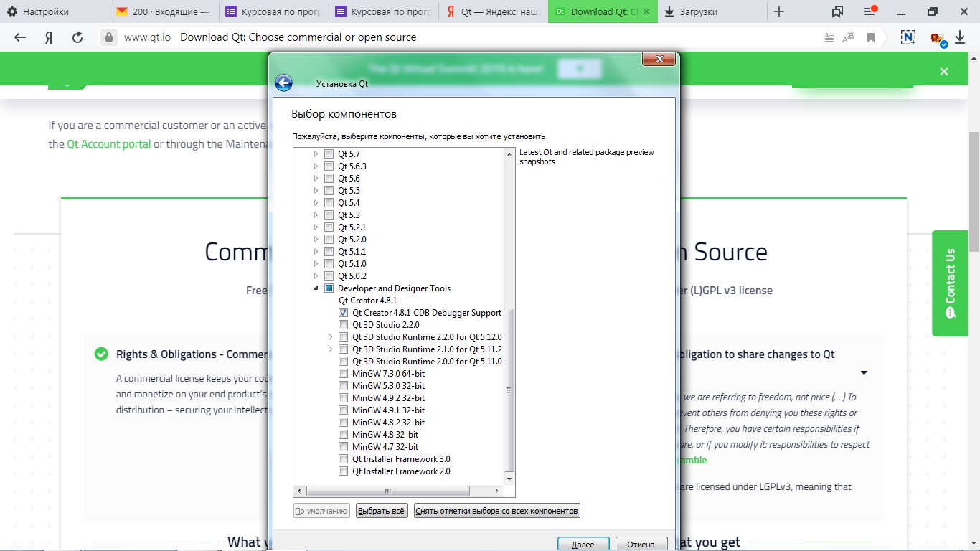
Выбрать один

